Slide 1
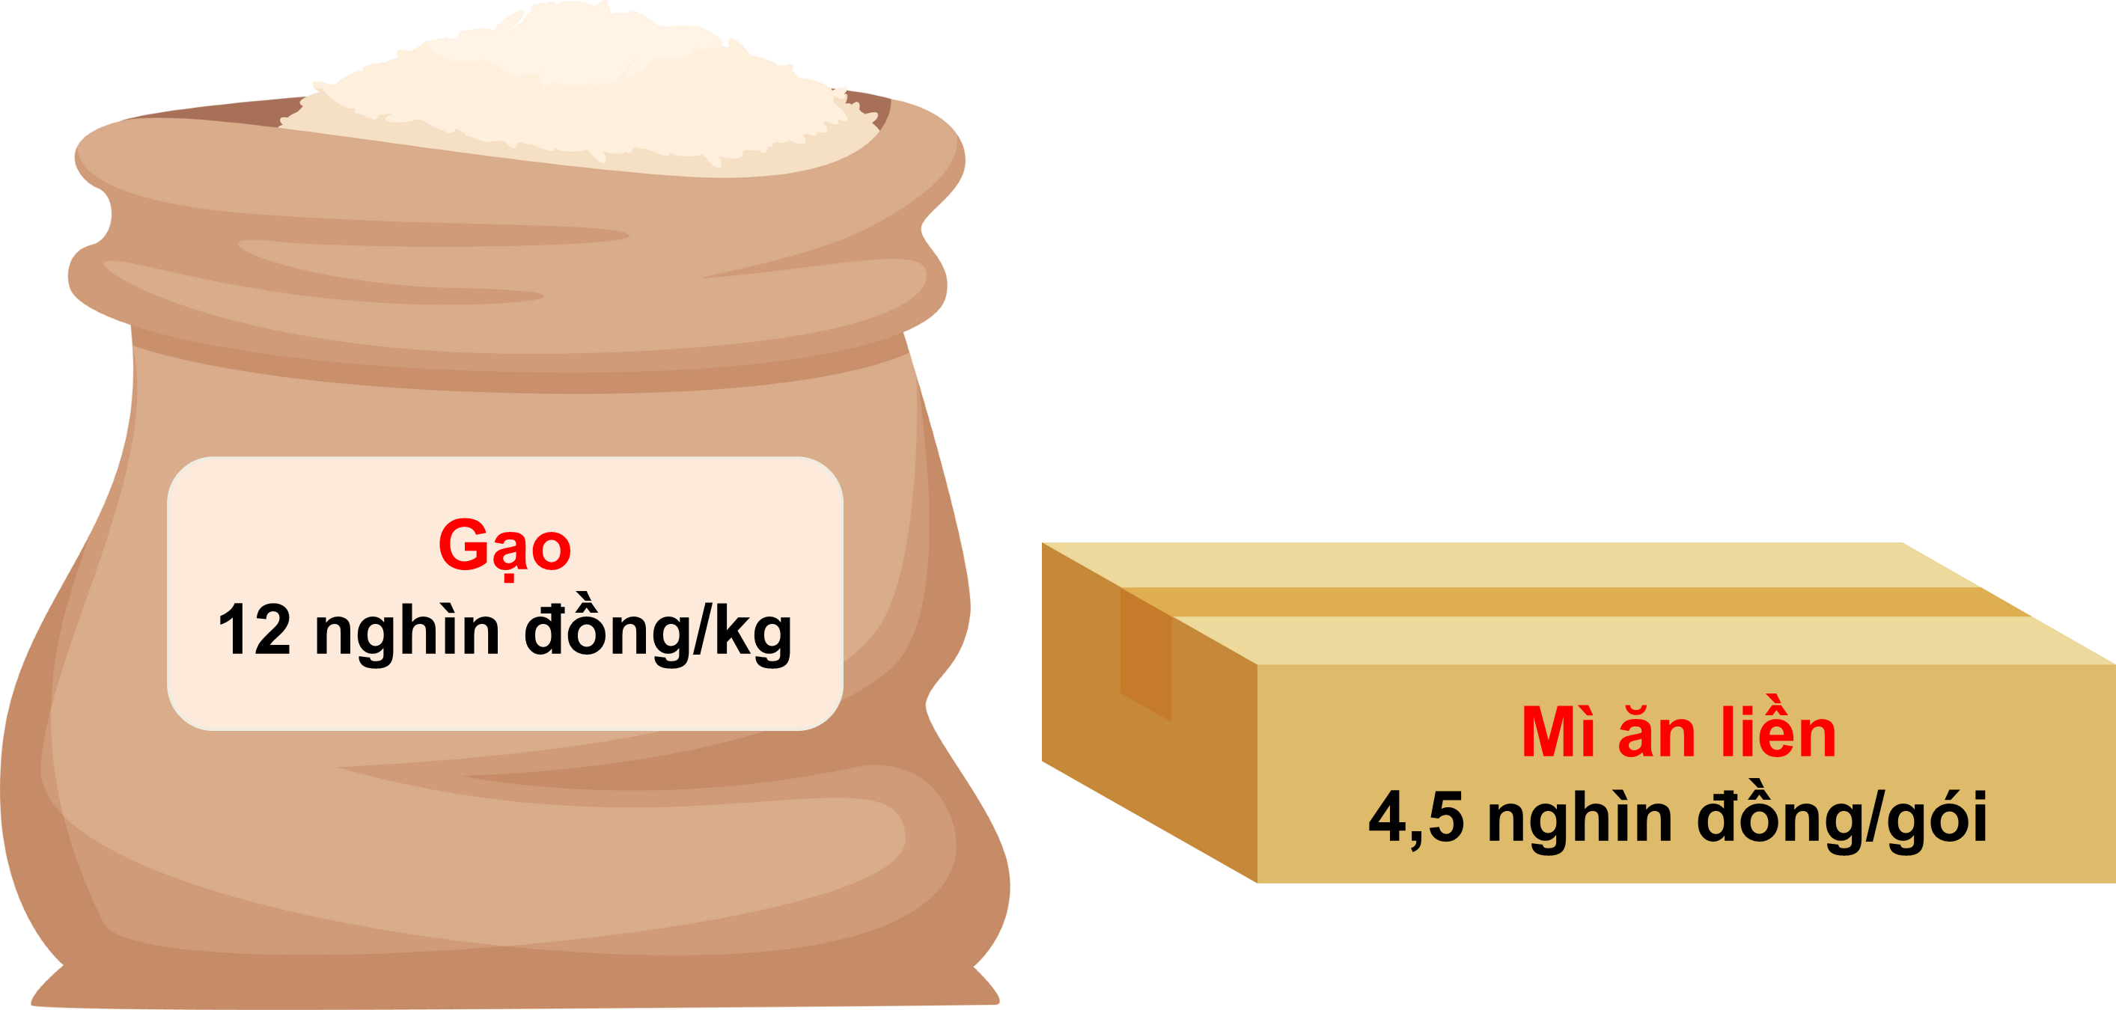

KHỞI ĐỘNG
Một nhóm thiện nguyện chuẩn bị y phần quà giúp đỡ những gia đình có hoàn cảnh khó khăn. Mỗi phần quà gồm x kg bao gạo và x gói mì ăn liền. Viết biểu thức biểu thị giá trị bằng tiền (nghìn đồng) của toàn bộ số quà đó, biết 12 nghìn đồng/kg gạo; 4,5 nghìn đồng/gói mì ăn?

Slide 2


Hai bạn Trung và Vân lập luận như sau:
Mỗi phần quà trị giá 12x + 4,5x = 16,5x (nghìn đồng). Do đó, y phần quà trị giá 16,5xy (nghìn đồng). Vậy biểu thức cần tìm là 16,5xy.
Tổng số gạo trong y phần quà trị giá 12xy (nghìn đồng); tổng số gói mì ăn liền trong y phần quà trị giá 4,5xy (nghìn đồng). Vậy biểu thức cần tìm là 12xy + 4,5xy.
Theo em, bạn nào giải đúng?

Slide 3


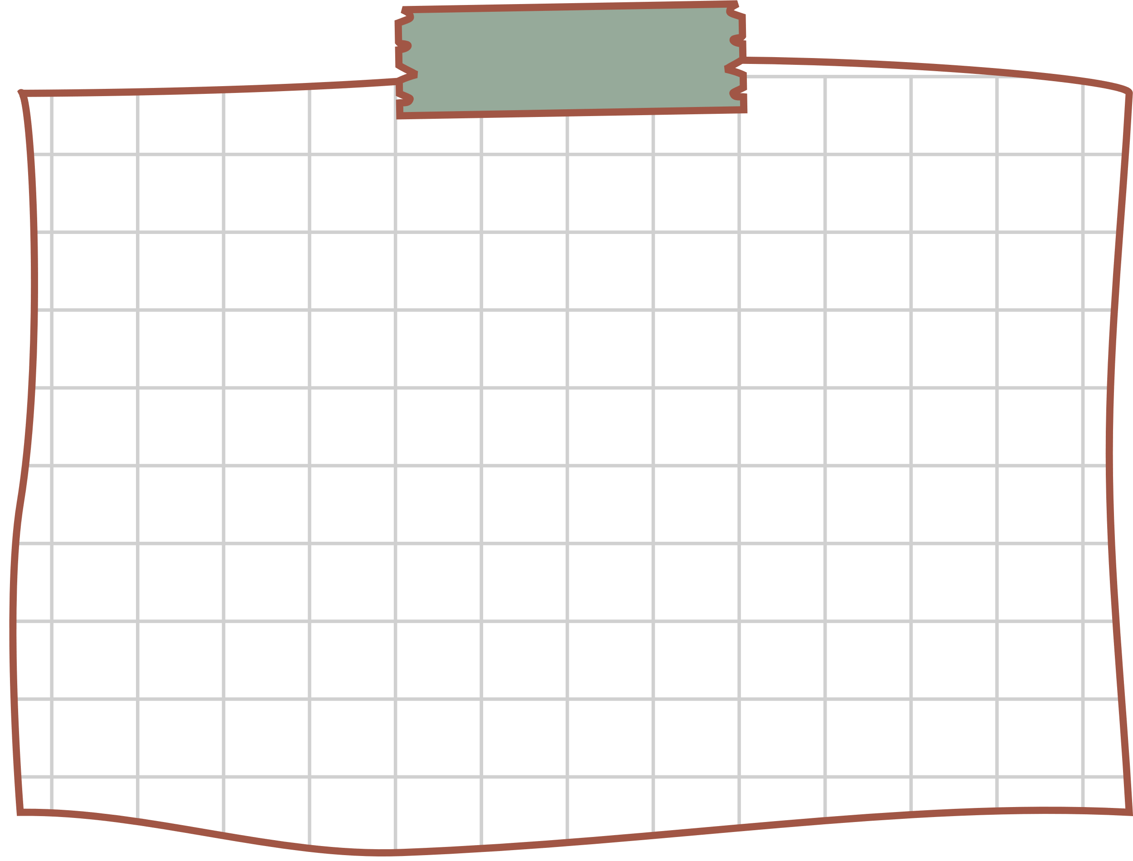

CHƯƠNG I. ĐA THỨC
BÀI 1. ĐƠN THỨC

Slide 4

Đơn thức và đơn thức thu gọn
NỘI DUNG
BÀI
HỌC
I
Đơn thức đồng dạng
II
III
Vận dụng

Slide 5





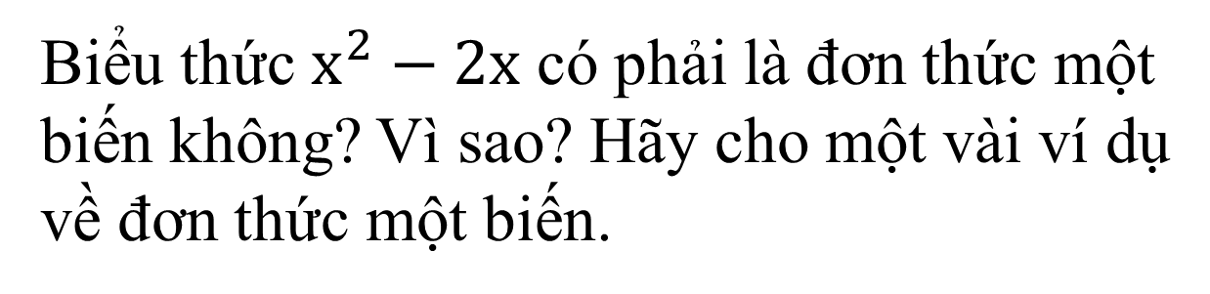
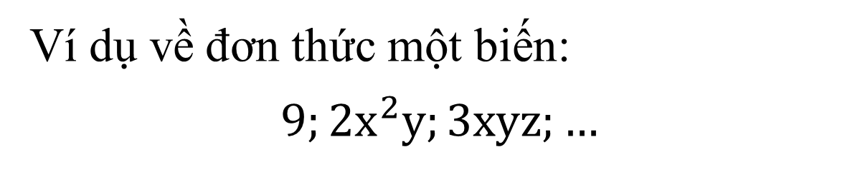
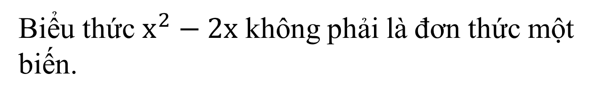
1. ĐƠN THỨC VÀ ĐƠN THỨC THU GỌN
HĐ1:
Biểu thức $x^{2}−2x$ có phải là đơn thức một biến không? Vì sao? Hãy cho một vài ví dụ về đơn thức một biến.
Giải
Biểu thức $x^{2}−2x$ không phải là đơn thức một biến.
Vì đơn thức là biểu thức đại số chỉ gồm một số hoặc một biến, hoặc có dạng tích của những số và biến.
Ví dụ về đơn thức một biến:
$$9;2x^{2}y;3xyz;…$$

Slide 6



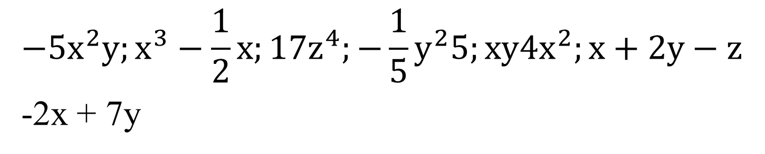
HĐ2:
Xét các biểu thức đại số
$${−5x^{2}y;x}^{3}−\frac{1}{2}x;17z^{4};−\frac{1}{5}y^{2}5;xy4x^{2};x+2y−z$$
-2x + 7y
Hãy sắp xếp các biểu thức đó thành hai nhóm:
Nhóm 1: Những biểu thức có chứa phép cộng hoặc phép trừ.
Nhóm 2: Các biểu thức còn lại.
Nếu biểu thức (nhiều biến) tương tự đơn thức một biến thì theo em, nhóm nào trong hai nhóm trên bao gồm những đơn thức?

Slide 7

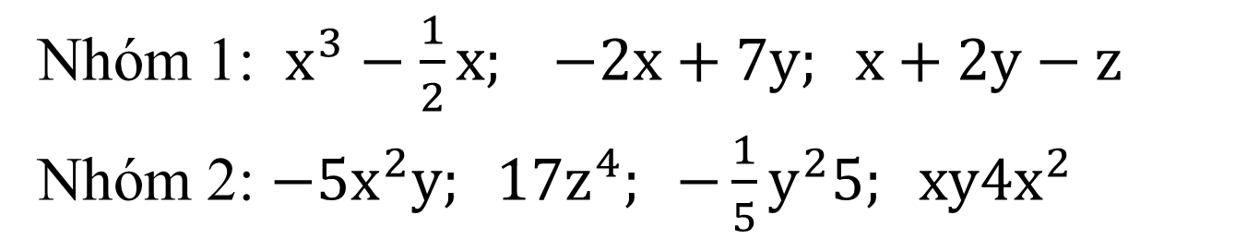
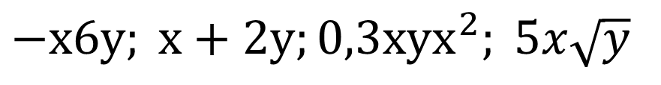
Bài giải
Nhóm 1: $x^{3}−\frac{1}{2}x; −2x+7y; x+2y−z$
Nhóm 2: $−5x^{2}y; 17z^{4}; −\frac{1}{5}y^{2}5; xy4x^{2}$
đơn thức
KẾT LUẬN
Đơn thức là biểu thức đại số chỉ gồm một số hoặc một biến, hoặc có dạng tích của những số và biến.
Ví dụ 1
Tìm đơn thức trong các biểu thức sau:
$$−x6y; x+2y;0,3xyx^{2}; 5x\sqrt{y}$$

Slide 8

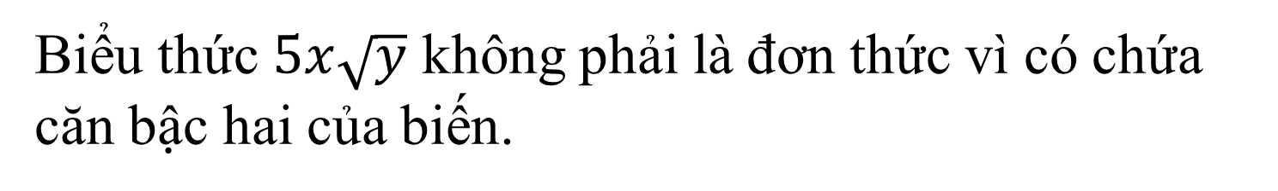
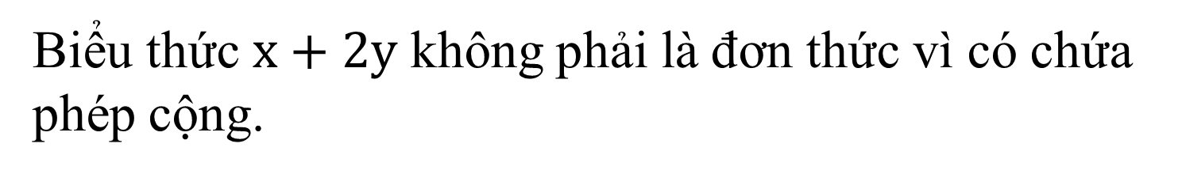
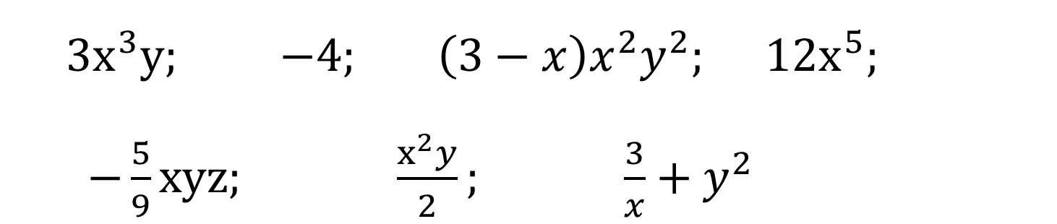
Giải
Biểu thức $x+2y$ không phải là đơn thức vì có chứa phép cộng.
Biểu thức $5x\sqrt{y}$ không phải là đơn thức vì có chứa căn bậc hai của biến.
Hai biểu thức $−x6y; 0,3xyx^{2}$là đơn thức.
LUYỆN TẬP 1
$3x^{3}y; −4; \left(3−x\right)x^{2}y^{2}; 12x^{5};$
$−\frac{5}{9}xyz; \frac{x^{2}y}{2}; \frac{3}{x}+y^{2}$

Slide 9
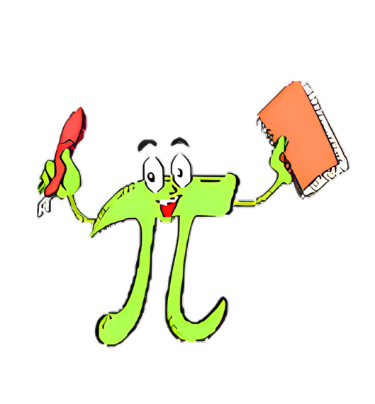






TRANH LUẬN
Biểu thức có phải là đơn thức không?
$$\left(1+\sqrt{2}\right)x^{2}y$$
Mình nghĩ là không phải, bởi vì trong đó có phép cộng.
Mình nghĩ là đúng, đó là một đơn thức.
Còn em nghĩ sao?

Slide 10
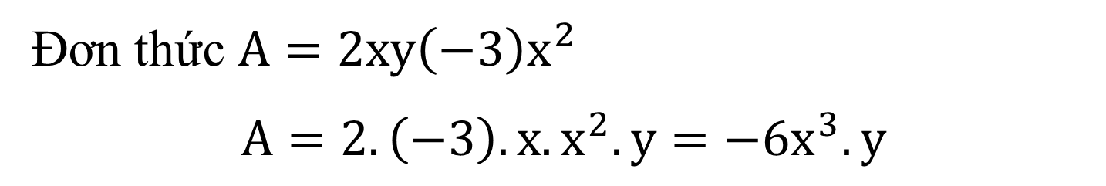
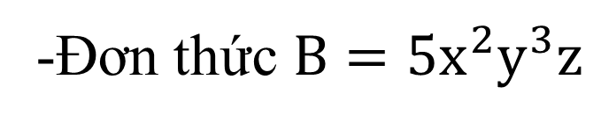
Đơn thức thu gọn, bậc của đơn thức
Đơn thức thu gọn:
Đơn thức $A=2xy\left(−3\right)x^{2}$
$A=2.\left(−3\right).x.x^{2}.y=−6x^{3}.y$
-Đơn thức $B=5x^{2}y^{3}z$
Đơn thức thu gọn là đơn thức chỉ gồm một số, hoặc có dạng tích của một số với những biến, mỗi biến chỉ xuất hiện một lần và đã được nâng lên lũy thừa với số mũ nguyên dương.

Slide 11

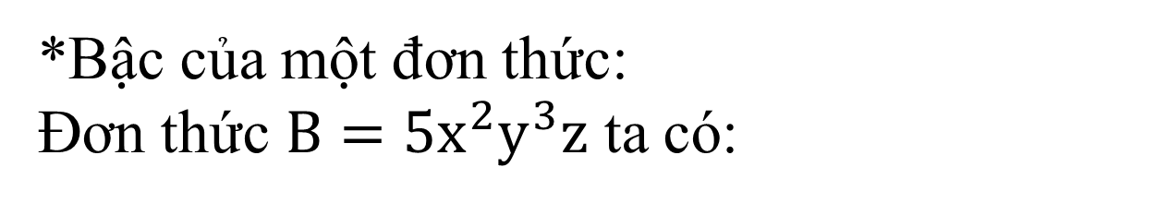
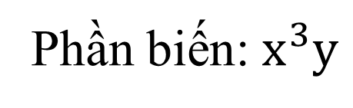
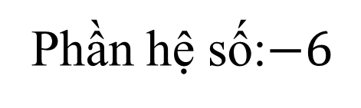
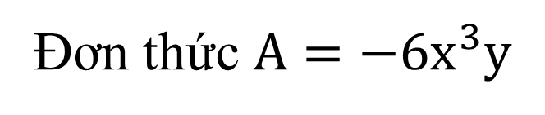
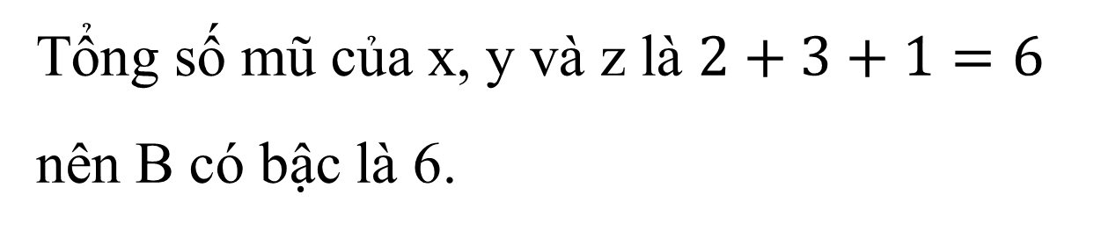
*Bậc của một đơn thức: Đơn thức $B=5x^{2}y^{3}z$ ta có:
Tổng số mũ của x, y và z là $2+3+1=6$
nên B có bậc là 6.
Bậc của đơn thức là tổng số mũ của các biến trong một đơn thức thu gọn với hệ số khác 0.
Phần hệ số:$−6$
Đơn thức $A=−6x^{3}y$
Phần biến: $x^{3}y$
Trong một đơn thức thu gọn, phần số còn gọi là hệ số, phần còn lại gọi là phần biến.

Slide 12
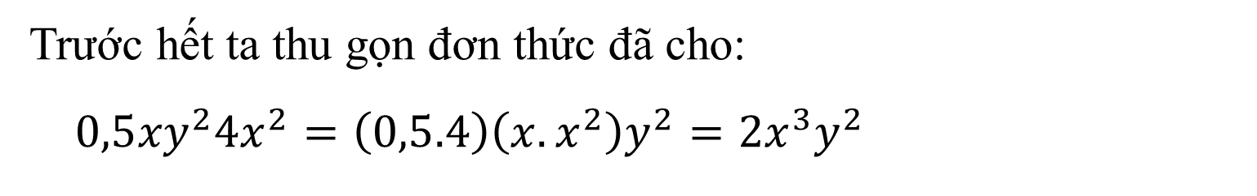
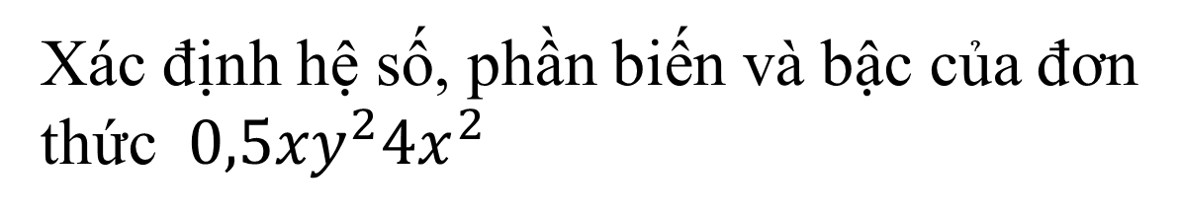
Chú ý
Với các đơn thức có hệ số là + 1 hay – 1, ta không viết số 1.
Chẳng hạn, đơn thức xy có hệ số là 1; đơn thức – x² có hệ số là – 1.
• Mỗi số khác 0 là một đơn thức thu gọn bậc 0.
• Số 0 cũng được coi là một đơn thức. Nó không có bậc.
Xác định hệ số, phần biến và bậc của đơn thức $0,5{xy}^{2}4x^{2}$
Ví dụ 2
Giải
Trước hết ta thu gọn đơn thức đã cho:
$$0,5{xy}^{2}4x^{2}=\left(0,5.4\right)\left(x.x^{2}\right)y^{2}=2x^{3}y^{2}$$
Vậy hệ số của đơn thức là 2, phần biến là $x^{3}y^{2}$ và bậc là 5.

Slide 13

LUYỆN TẬP 2
Thu gọn và xác định bậc của đơn thức 4,5x²y(−2)xyz.
Giải
Thu gọn đơn thức, ta được:
4,5x²y(−2)xyz = [4,5 . (−2)] (x² . x) (y . y) z
= −9x³y²z.
Vậy bậc của đơn thức là 6.
2.ĐƠN THỨC ĐỒNG DẠNG
Khái niệm đơn thức đồng dạng

Slide 14

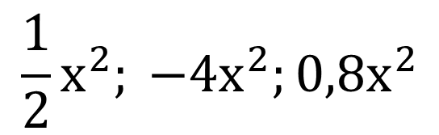
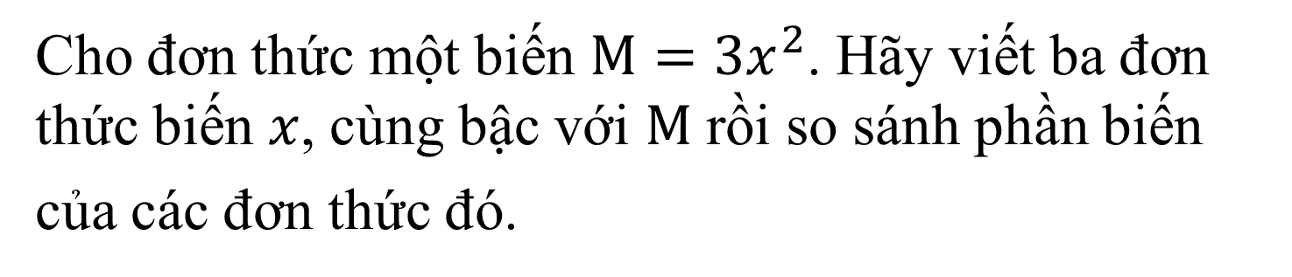
HĐ3:
Cho đơn thức một biến $M=3x^{2}$. Hãy viết ba đơn thức biến $x$, cùng bậc với $M$ rồi so sánh phần biến của các đơn thức đó.
Giải
Ba đơn thức biến x cùng bậc với M là:
Phần biến của các đơn thức giống nhau.
$$\frac{1}{2}x^{2}; −4x^{2};0,8x^{2}$$

Slide 15



HĐ4:
Thảo luận nhóm
Xét ba đơn thức
So sánh:
a) Bậc của ba đơn thức A, B và C.
b) Phần biến của ba đơn thức A, B và C.
$$A=2x^{2}y^{3}, B=\frac{1}{2}x^{2}y^{3},$$
$$C=x^{3}y^{2}$$
Giải
a,Cả ba đơn thức đều có bậc là 5.
b,Phần biến của đơn thức A giống đơn thức B và khác đơn thức C

Slide 16
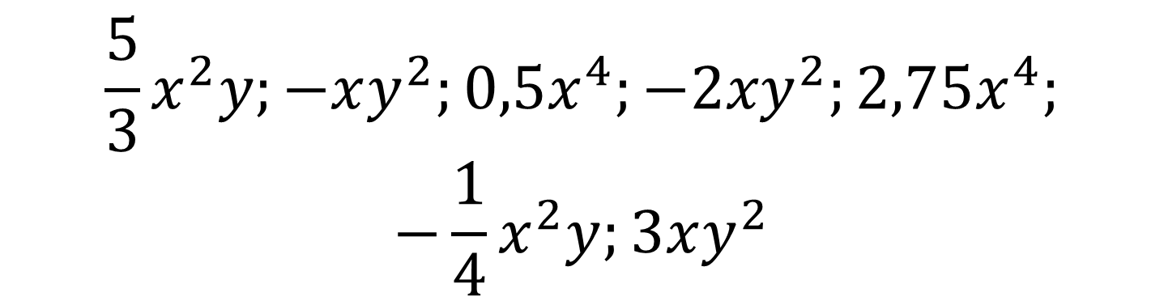
• Hai đơn thức đồng dạng là hai đơn thức với hệ số khác 0 và có phần biến giống nhau.
• Nhận xét:
- Hai đơn thức đồng dạng thì có cùng bậc.
- Hai số khác 0 cũng được coi là hai đơn thức đồng dạng.
LUYỆN TẬP 3
Cho các đơn thức
$$\frac{5}{3}x^{2}y;−xy^{2};0,5x^{4};{−2xy}^{2};2,75x^{4};$$
$$−\frac{1}{4}x^{2}y;3xy^{2}$$

Slide 17

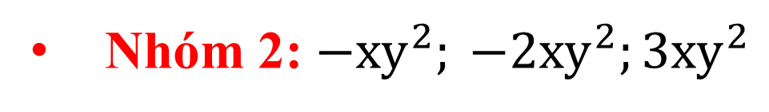
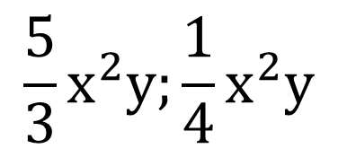
Hãy sắp xếp các đơn thức đã cho thành từng nhóm, sao cho tất cả các đơn thức đồng dạng thì thuộc cùng một nhóm.
Giải
Nhóm 1:
$$\frac{5}{3}x^{2}y;\frac{1}{4}x^{2}y$$
Nhóm 2: $−xy^{2}; −2xy^{2};3xy^{2}$
Nhóm 3: $0,5x^{4};2,75x^{4}$

Slide 18

TRANH LUẬN
Ta đã biết nếu hai đơn thức một biến có cùng biến và có cùng bậc thì đồng dạng với nhau. Hỏi điều đó có còn đúng không đối với hai đơn thức hai biến (nhiều hơn một biến)?
Giải
Điều này đúng với đơn thức hai biến có cùng biến và cùng bậc.

Slide 19

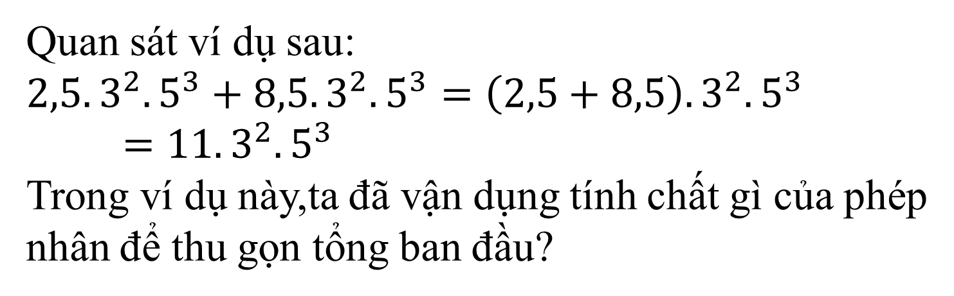
HĐ5:
Quan sát ví dụ sau:
$$2,5.3^{2}.5^{3}+8,5.3^{2}.5^{3}=\left(2,5+8,5\right).3^{2}.5^{3} =11.3^{2}.5^{3}$$
Trong ví dụ này,ta đã vận dụng tính chất gì của phép nhân để thu gọn tổng ban đầu?
Giải
Trong ví dụ này, ta đã vận dụng tính chất phân phối của phép nhân đối với phép cộng để thu gọn tổng ban đầu.

Slide 20

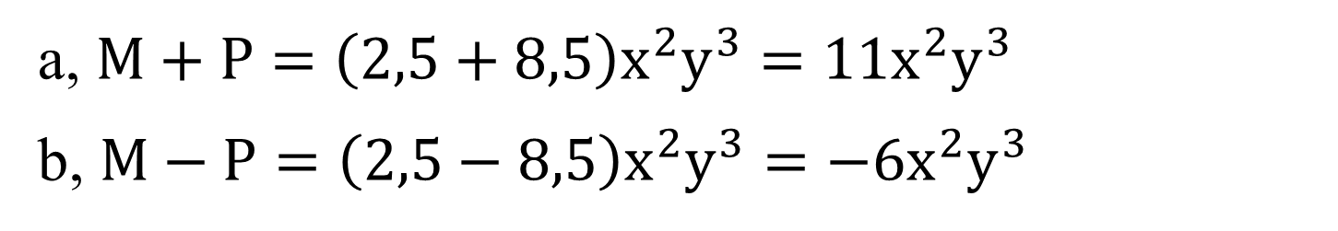
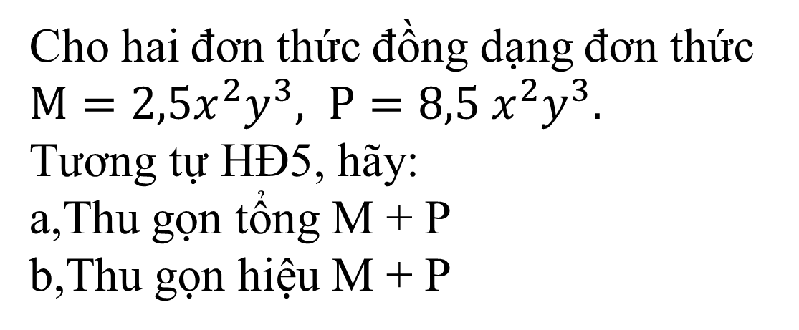
HĐ6:
Thảo luận nhóm
Cho hai đơn thức đồng dạng đơn thức $M=2,5x^{2}y^{3}, P=8,5 x^{2}y^{3}.$
Tương tự HĐ5, hãy:
a,Thu gọn tổng M + P
b,Thu gọn hiệu M + P
Giải
a, $M+P=\left(2,5+8,5\right)x^{2}y^{3}=11x^{2}y^{3}$
b, $M−P=\left(2,5−8,5\right)x^{2}y^{3}=−6x^{2}y^{3}$
Muốn cộng (hay trừ) các đơn thức đồng dạng, ta cộng (hay trừ) các hệ số với nhau và giữ nguyên phần biến.

Slide 21
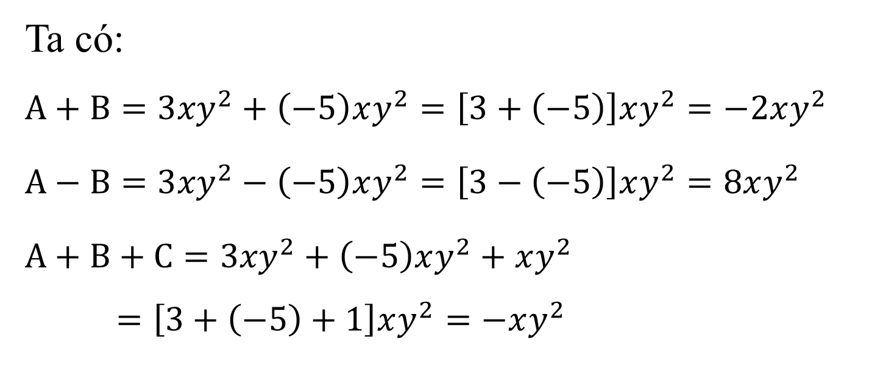
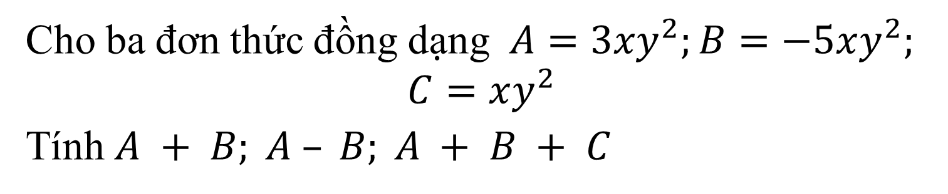
Ví dụ 3:
Cho ba đơn thức đồng dạng $A=3{xy}^{2};B=−5xy^{2};$
$$C=xy^{2}$$
Tính $A + B; A – B; A + B + C$
Giải
Ta có:
$$A+B=3{xy}^{2}+\left(−5\right)xy^{2}=\left[3+\left(−5\right)\right]xy^{2}=−2xy^{2}$$
$$A−B=3{xy}^{2}−\left(−5\right)xy^{2}=\left[3−\left(−5\right)\right]xy^{2}=8xy^{2}$$
$$A+B+C=3{xy}^{2}+\left(−5\right)xy^{2}+xy^{2} =\left[3+\left(−5\right)+1\right]xy^{2}=−xy^{2}$$

Slide 22
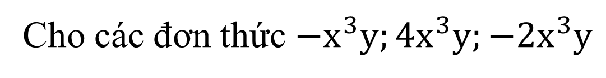
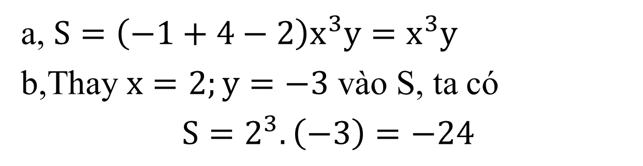
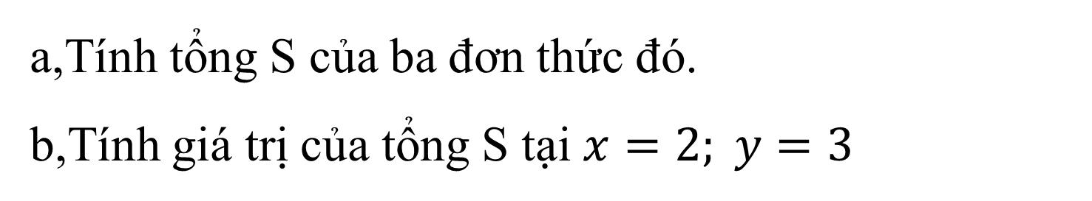
LUYỆN TẬP 4
Cho các đơn thức ${−x}^{3}y;{4x}^{3}y;{−2x}^{3}y$
a,Tính tổng S của ba đơn thức đó.
b,Tính giá trị của tổng S tại $x=2; y=3$
Giải
a, $S=\left(−1+4−2\right)x^{3}y=x^{3}y$
b,Thay $x=2;y=−3$ vào S, ta có
$$S=2^{3}.\left(−3\right)=−24$$

Slide 23
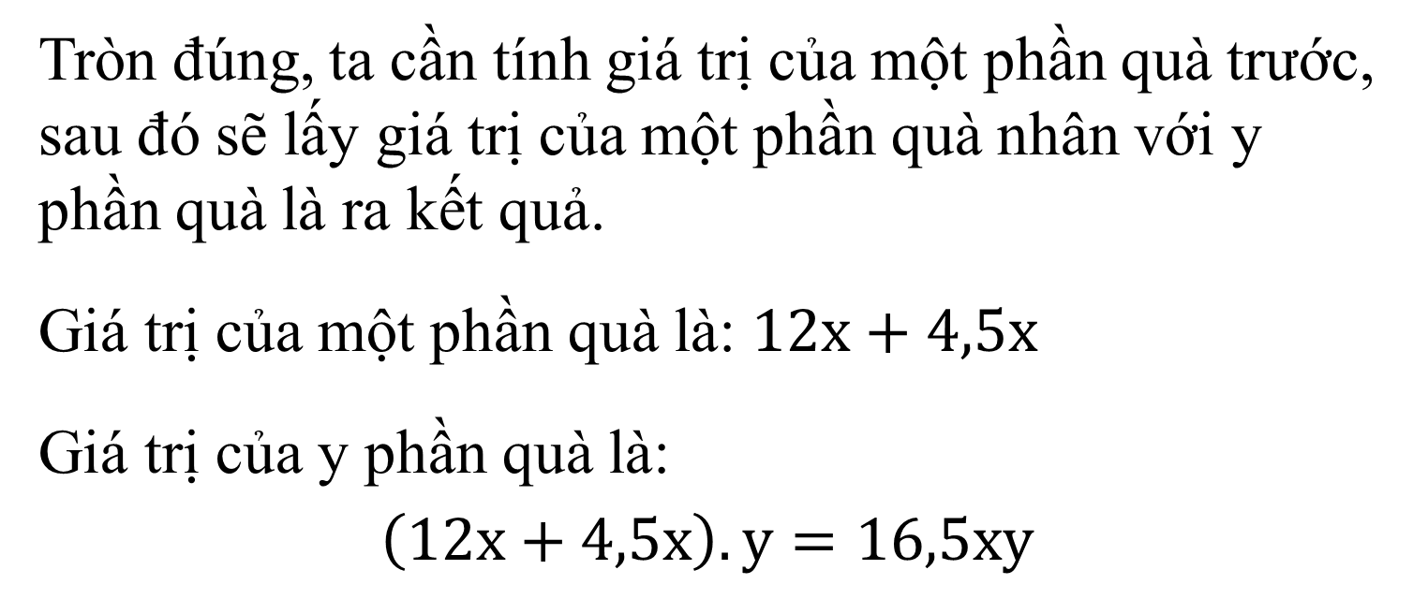
3.VẬN DỤNG
Trở lại các lập luận của Tròn và Vuông trong tình huống mở đầu. Hãy trả lời và giải thích rõ tại sao?
Giải
Tròn đúng, ta cần tính giá trị của một phần quà trước, sau đó sẽ lấy giá trị của một phần quà nhân với y phần quà là ra kết quả.
Giá trị của một phần quà là: $12x+4,5x$
Giá trị của y phần quà là:
$$\left(12x+4,5x\right).y=16,5xy$$

Slide 24
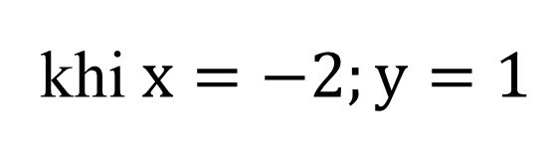
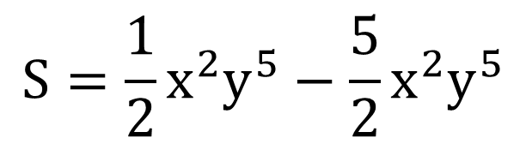
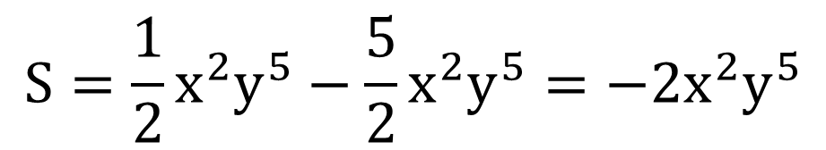
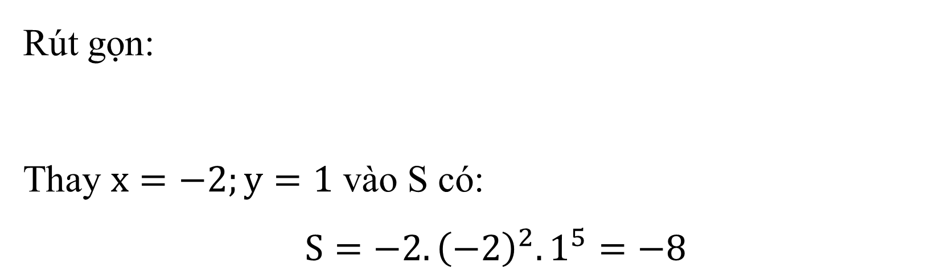
Bài 1.5:
Rút gọn rồi tính giá trị của biểu thức:
$$S=\frac{1}{2}x^{2}y^{5}−\frac{5}{2}x^{2}y^{5}$$
khi $x=−2;y=1$
Giải
Rút gọn:
Thay $x=−2;y=1$ vào S có:
$S=−2.{\left(−2\right)}^{2}.1^{5}=−8$
$$S=\frac{1}{2}x^{2}y^{5}−\frac{5}{2}x^{2}y^{5}=−2x^{2}y^{5}$$

Slide 25


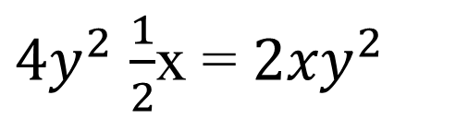
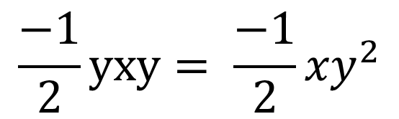
Bài 1.6:
Tính tổng của bốn đơn thức:
$${4y}^{2}.\frac{1}{2} x$$
$\frac{−1}{2}yxy$;
Cho các đơn thức:4xy²; -3x²y; 5yxy²;
a,Liệt kê các đơn thức đồng dạng trong các đơn thức trên.
b,Tính tổng S của các đơn thức đồng dạng ở trên.
c,Tính giá trị của tổng S tại x = 1; y = – 2.
Giải
a) Thu gọn các đơn thức chưa thu gọn, ta được:
$$\frac{−1}{2}yxy= \frac{−1}{2}{xy}^{2}$$
${4y}^{2}$ $\frac{1}{2}$x = ${2xy}^{2}$
5yxy² = 5xy³

Slide 26
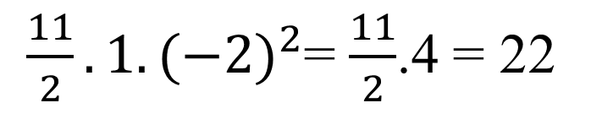
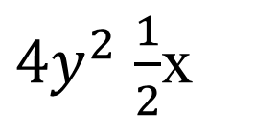
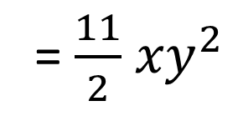

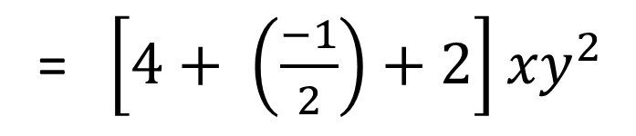
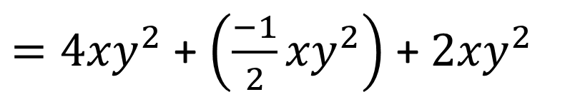

$$\frac{−1}{2}yxy;$$
Vậy các đơn thức đồng dạng là: 4xy²;
${4y}^{2}$ $\frac{1}{2}$x
vì có cùng phần biến là xy².
b,
${S=4xy}^{2}$ + $\left(\frac{−1}{2}yxy\right)$ + ${4y}^{2}\frac{1}{2}$x
${=4xy}^{2}$ + $\left(\frac{−1}{2}{xy}^{2}\right)$ + ${2xy}^{2}$
= ${ \left[4+ \left(\frac{−1}{2}\right)+2\right]xy}^{2}$
= $\frac{11}{2}{ xy}^{2}$
c, Thay x = 1; y = – 2, ta có:
Vậy S = 22 tại x = 1; y = – 2.
$\frac{11}{2}.1.({−2)}^{2}$= $\frac{11}{2}$.4 = 22

Slide 27


Nắm vững đơn thức và đơn thức thu gọn, hai đơn thức đồng dạng , công( trừ) các đơn thức đồng dạng
1
2
Làm các bài tập còn lại trong SGK
HƯỚNG DẪN VỀ NHÀ
Chuẩn bị trước bài mới: “ Đa thức”.
3

Slide 28


